Slide 1

가상면접 사례로 배우는
대규모 시스템 설계 기초
PPT by 김주혁

Slide 2
목차
01
2의 제곱수
2장
개략적인 규모 추정
02
응답지연 값
03
가용성에 관계된 수치들

Slide 3

Back-of-the-envelope
estimation

Slide 4
2의 제곱수

Slide 5
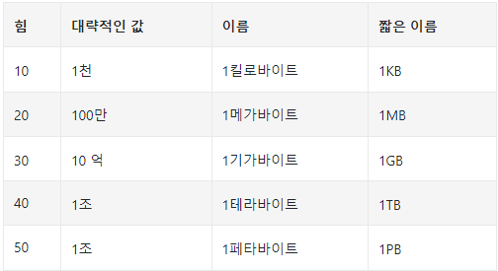
올바른 데이터 계산 결과를 위한 2의 제곱수

Slide 6
응답지연 값

Slide 7
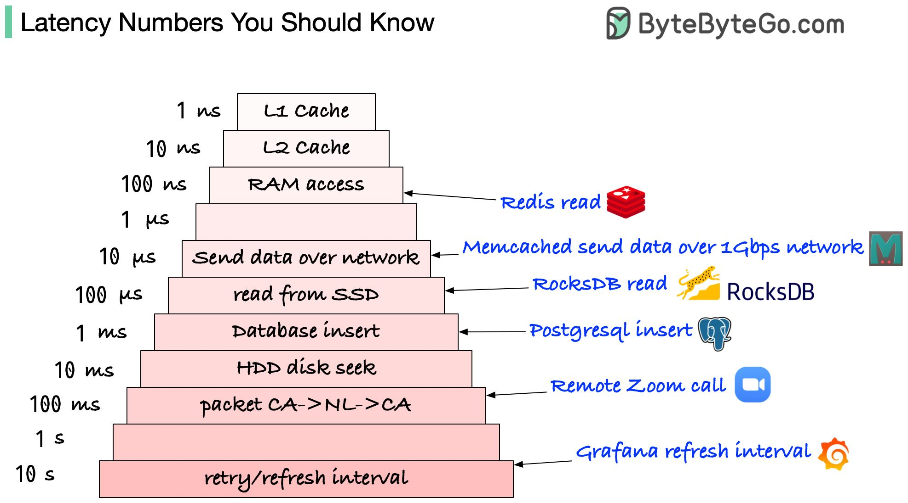
1ns = 10^-9로서 1나노초인 10억분의 1초
1μs = 10^-6로서 1마이크로초인 100만분의 1초
1ms = 10^-3로서 1밀리초인 1000분의 1초

Slide 8
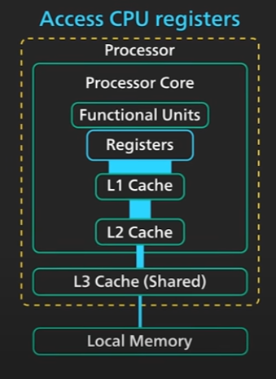
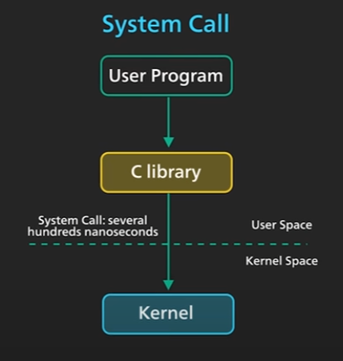
1ns 미만
CPU 액세스,
100 ~ 1000ns
Linux의 간단한
시스템 호출

Slide 9
100 ~ 1000ns
Linux의 간단한
시스템 호출
1ns 미만
CPU 액세스

Slide 10
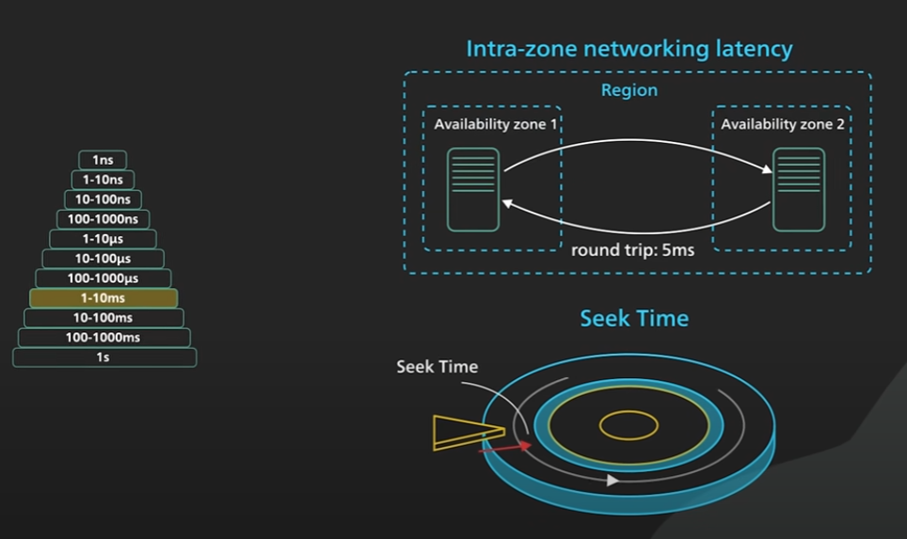
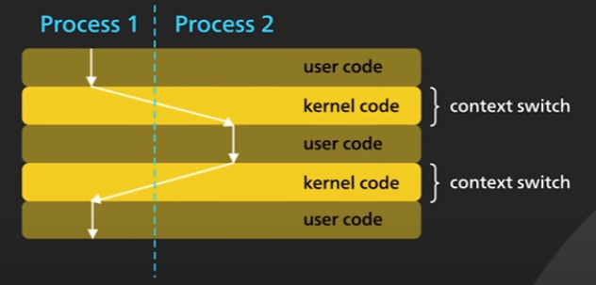
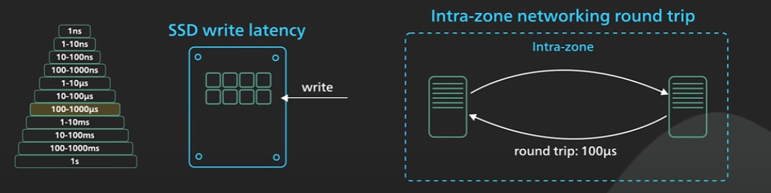
1 ~ 10μs
100 ~ 1000 μs
1 ~ 10 ms

Slide 11
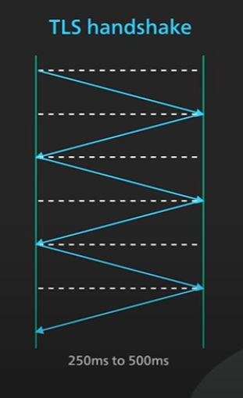
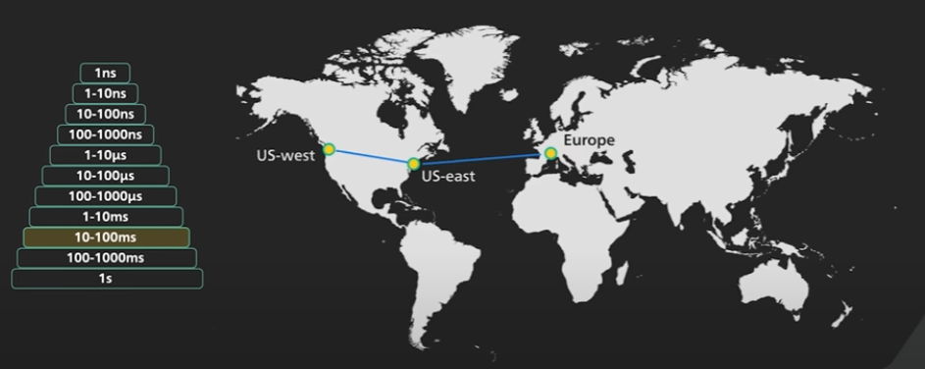
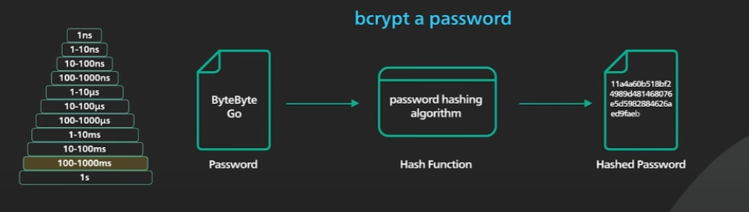
100 ~ 1000ms
10 ~ 100ms

Slide 12
가용성에 관계된
수치들

Slide 13
AWS
Azure
GCP
단일 VM에 대하여는
99.9%의 월별 가용성, 일부 VM 구성에서는 99.9% (메모리 최적화 및 프리미어 등급), 여러 영역에 있어 프리미어 등급
VM을 배포하면
가용성이 최대 99.99%
가상머신에 대하여 99.99%의
가동 시간 SLA를
통해 복원력과 가용성
최소 99.99%를 월간 가동률

Slide 14

Jeff Dean 사진 : https://motivationalspeakersagency.co.uk/technology-speakers/jeff-dean
응답지연 값 및 그 외 캡쳐 자료 : https://www.linkedin.com/posts/alexxubyte_systemdesign-coding-interviewtips-activity-7126968760971714560-aZ7T/?trk=public_profile_like_view,
https://www.youtube.com/watch?v=FqR5vESuKe0
출처

